Slide 1

APERTURA DEL SUM

Slide 2


Slide 3



Slide 4


Slide 5


Slide 6


Slide 7


Slide 8
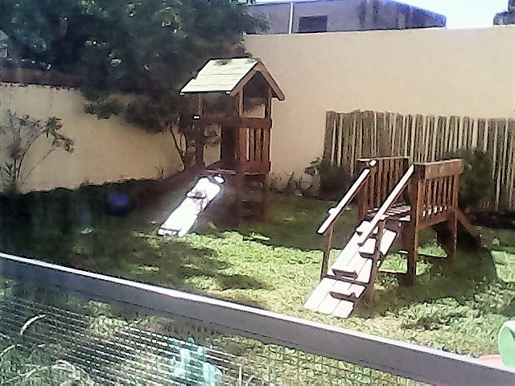

Slide 9
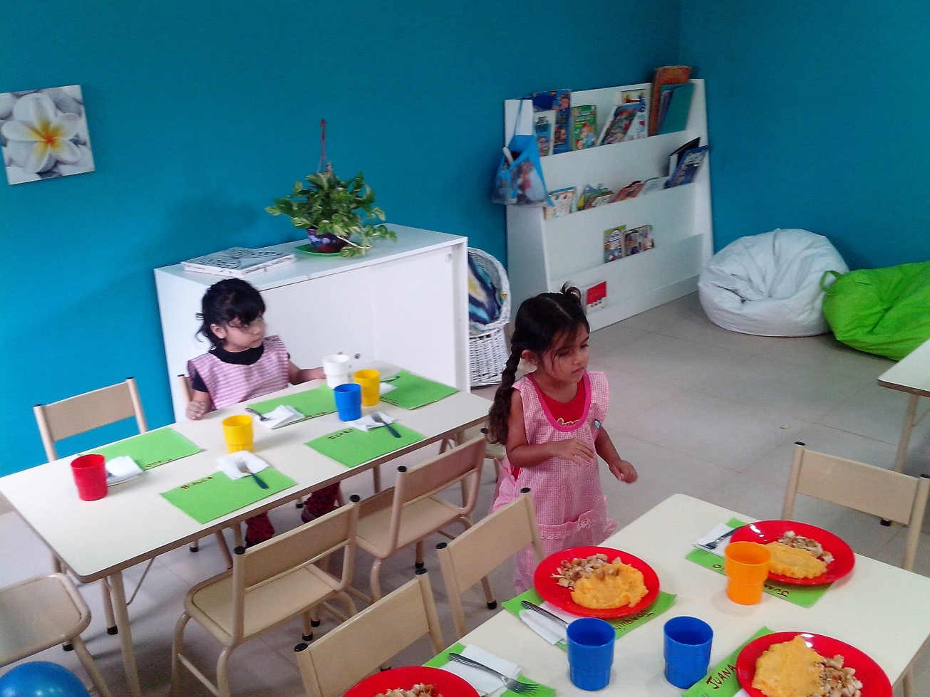

Slide 10


